Slide 1

你的知识需要管理
原著作者：田志刚
读书笔记：＠墨水坊

Slide 2
学习知识
保存知识
知识管理
共享知识
使用知识
创新知识

Slide 3

#1 学习知识

Slide 4
信息 = 知识
1
没有信息，知识无法发挥作用
2
只有信息，没有知识，信息毫无作用

Slide 5
知识分为显性知识和隐性知识
定义
显性知识：
能够用语言、文字、肢体等方式表达清楚的知识！
隐性知识：
知道如何做，但是很难告诉别人或者写明白、说明白的知识！
联系
隐性知识并非是永久隐性的！
自己的隐性知识对他人可能是显性的！
隐性知识可以显性化！

Slide 6

确定方向
你要成为什么样的人？
你的兴趣是什么？
你的优势是什么？
知识结构
基础知识--专业基础知识--专业知识

Slide 7
获取
知识
实践
创新
掌握基础
学习模型
跟踪
最新
了解全貌

Slide 8


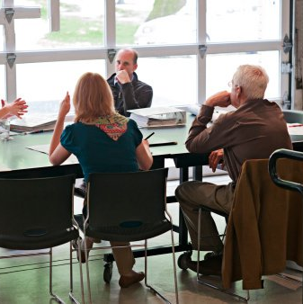
经典书籍
经典知识为你在该领域奠定发展基础
朋友同事
隐性知识需要通过人与人之间的交流来获取
工作生活
做完事情后的总结、提炼、提升是最好的学习机会

Slide 9

#2 保存知识

Slide 10

恶习
无限制地收集和保存，
但是从未转化成自己的！

Slide 11
保
1
文件分类要明确
存
2
尽快处理保存的知识
原
3
文件夹不要超过三层
4
只保存符合目前或者将来发展方向的知识
则
5
要浏览过，知道它大概讲什么，方便使用时想到

Slide 12

#3 共享知识

Slide 13
掌握
能够共享出来才是真正掌握
共享知识好处
朋友
结识更多高质量的朋友
品牌
建立个人品牌的最简单方式

Slide 14
共享知识的途径
传统渠道：书籍、报纸、杂志等
数字渠道：博客、论坛、微博、专业网站等

Slide 15

#4 使用知识
知识用出来才有价值

Slide 16
使用知识三种方式
#1 把个人知识与任务和项目结合起来
#2 把个人知识转化为专利形式
#3 把个人知识产品化，提供产品和服务

Slide 17
THE END
谢谢观看

Slide 18
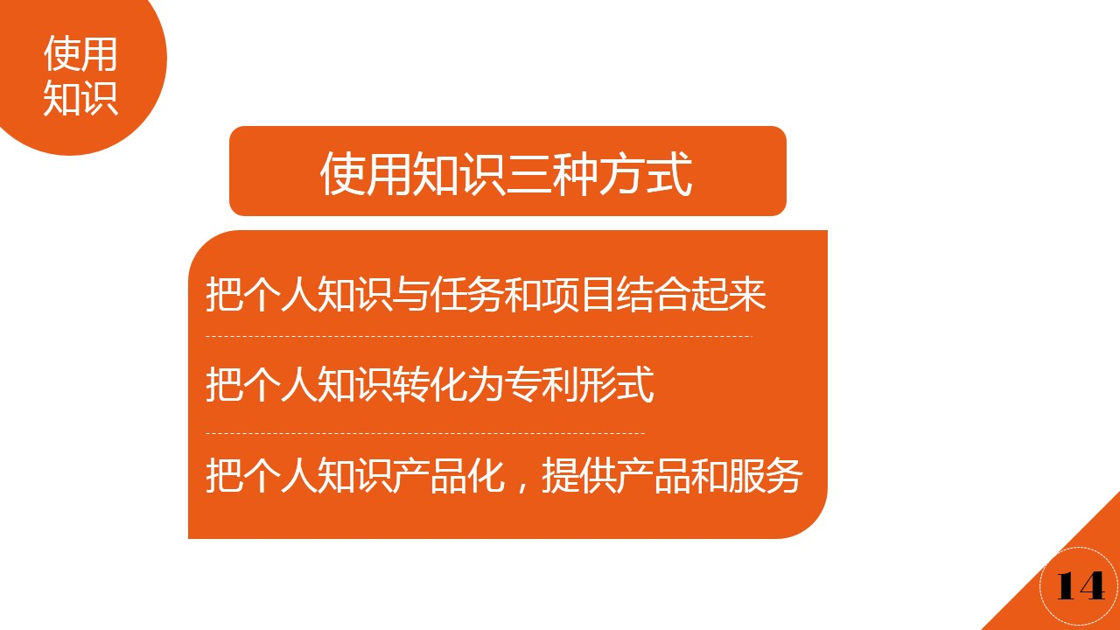
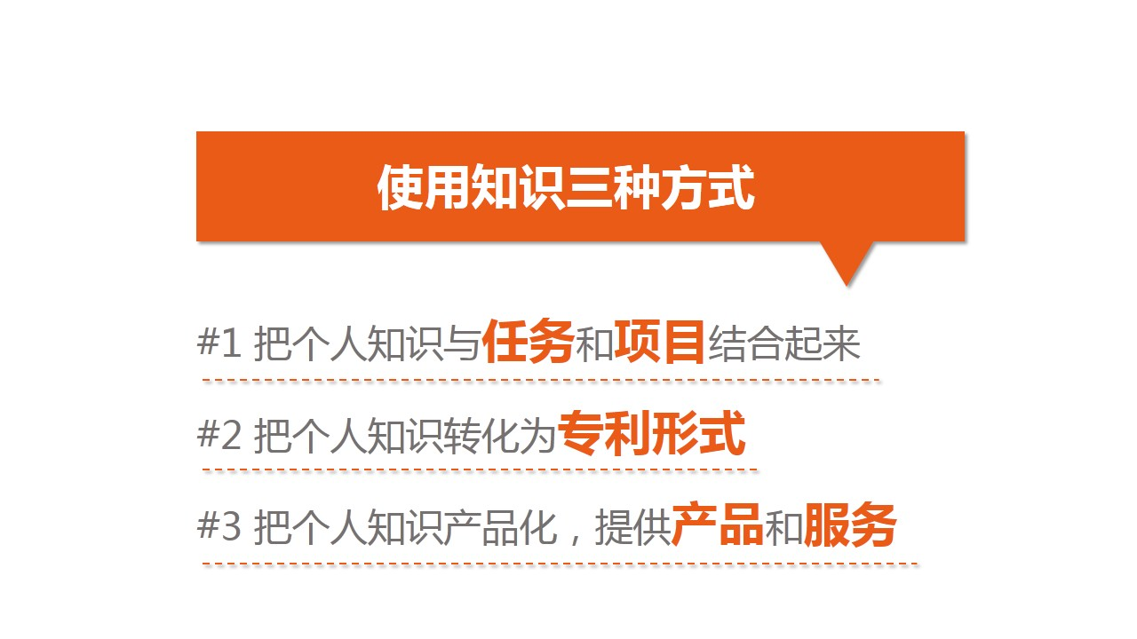
修改前
修改后

Slide 19

你也想免费得到出版社赠书做PPT读书笔记？
1
2
3
4
购买99元
网易云课堂
PPT在线课程
购买后去微博私信@秋叶
要福利QQ群号
新浪微博晒作业被老师肯定奖励内部选书
出版社寄书到后约@时间卡片 晒读书PPT
友情提示：马上就去新浪微博
1、关注@时间卡片 ，可以看到其它学员读书PPT制作约定
2、关注@读书笔记PPT，可以看到其它学员已经提交的读书PPT
3、搜#和秋叶一起学PPT#标签，可以看到其它学员已经提交的作业PPT
4、国内主流出版社都已经和@秋叶 老师合作，有本事，不花钱好书随时让你选！

Slide 20


#和秋叶一起学PPT#
学员寒假读书笔记055号
你也想做？请马上@时间卡片 约定
我们免费指导你做出好读书笔记PPT！
和 秋叶 一起学PPT
搜
网易云课堂
秋叶
网易云课堂最受欢迎的付费职场课

